Slide 1


PATOLOGIA GENERALE
Alberto Tommasini

Slide 2
Patologia Generale:
studio delle cause e dei meccanismi di insorgenza e sviluppo delle malattie
Fisiopatologia:
studio delle cause e dello sviluppo delle disfunzioni dei diversi organi e apparati

Slide 3
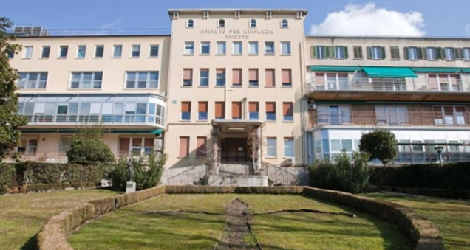
PROGRAMMA E CONTENUTI
Programma d’esame saranno esclusivamente i contenuti delle lezioni:
L’impostazione degli argomenti, quanto la scelta delle nozioni, sono in parte influenzate dall’esperienza dei docenti
alberto.tommasini@units.it

Slide 4
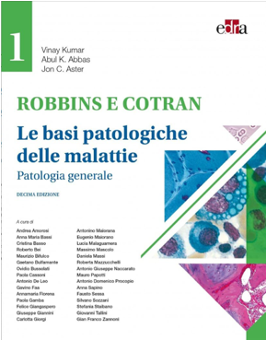

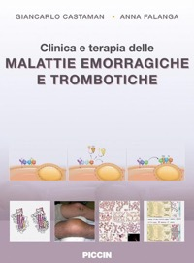
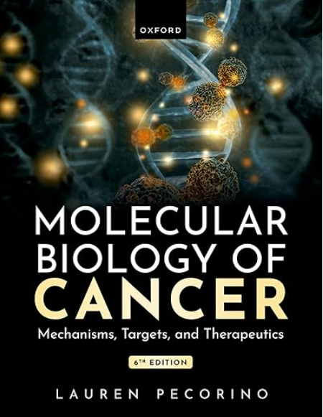
TESTI DI RIFERIMENTO e di approfondimento
2026
2021
2022

Slide 5
Chi ha detto: … il nostro spazio mnemonico assomiglia sempre più ad un disco fisso pieno di informazioni di ogni tipo. L’addizione e l’accumulo scacciano le narrazioni. La storia e la memoria sono invece caratterizzate da una continuità narrativa che si estende su ampi lassi di tempo. Solo le narrazioni generano senso e tenuta. L’ordine digitale, numerico, è privo di storia e memoria. Quindi frammenta la storia.
Rita Levi Montalcini
Byung-Chul Han
Confucio
Mark Zuckerberg

Slide 6


Slide 7
Individui malati
Malattie
Diagnosi
Organi malati
Patogenesi
Eziologia
Segni e sintomi
Tessuti
malati
Marcatori
Molecole «malate»
DNA – RNA – Proteine
Agenti chimici, fisici
Farmaci
Cellule malate

Slide 8
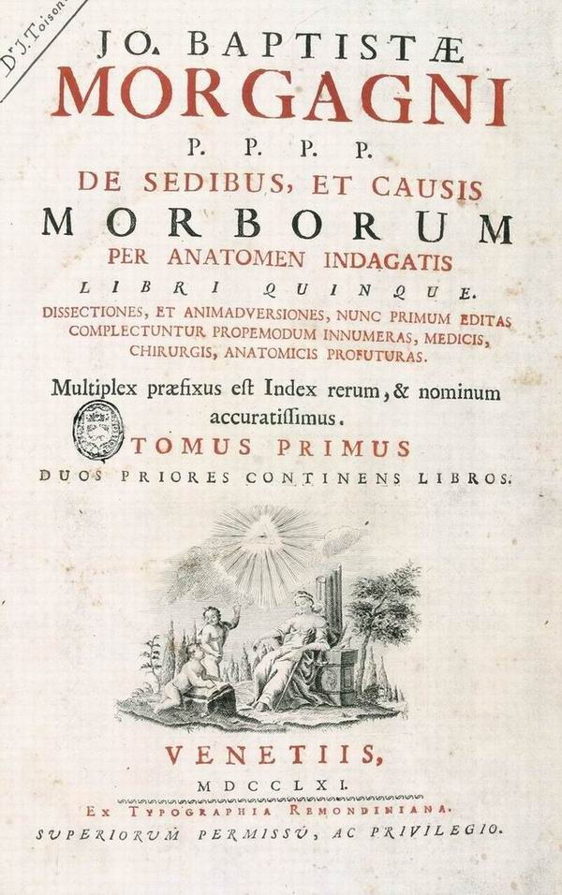
Morgagni Anatomia Patologica attività sistematica di ricerca delle relazioni causa-effetto all’origine delle malattie nell’oggettività anatomica piuttosto che in regole filosofiche e trascendenti. 1761
MEDICO
PATOLOGO
ANTE - MORTEM
POST - MORTEM
«I sintomi sono l’urlo degli organi sofferenti»
Su una strada segnata da 1543 De humani corporis fabrica di Vesaliio
1628 De motu cordis di William Harvey
1660 Scoperta dei capillari (post-microscopia) Marcello Malpighi

Slide 9

From the patient to the autopsy table
from the autopsy table to pathology books
From bedside bench
from bench to bedside

Slide 10
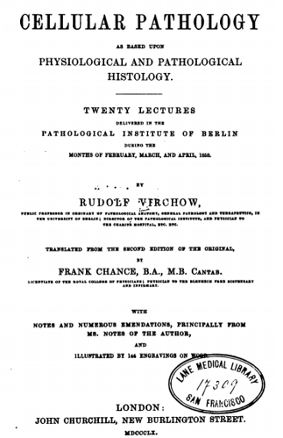
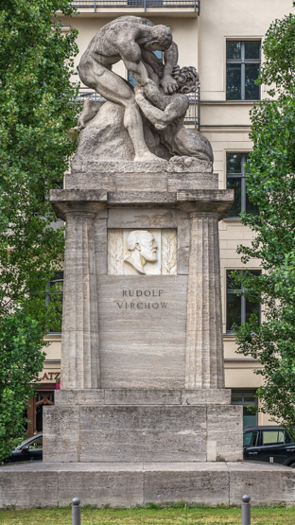
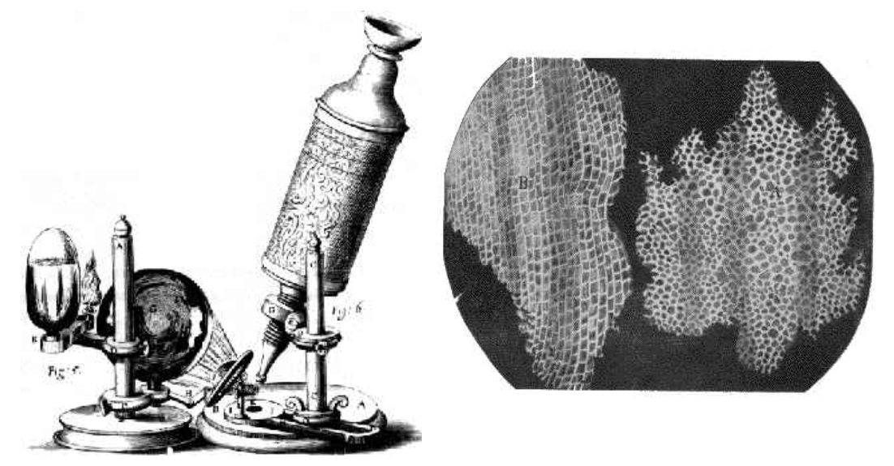
Rudolf Virkow
La cellula è «l’unità di base della malattia ed anche l’unità di base della salute e della vita stessa» 1855
Patologia cellulare
Robert Hooke 1665: CELLULA

Slide 11
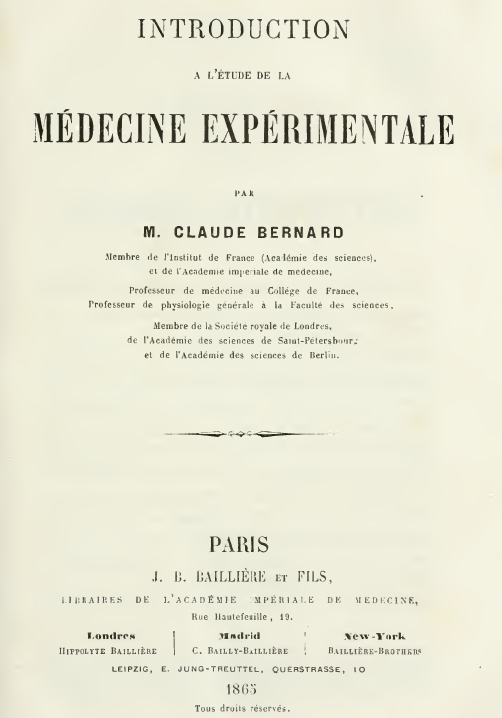
Claude Bernard
Non limitarsi all’osservazione di quanto accade in natura, ma riprodurlo sperimentalmente
- patogenenesi: somma di relazioni causa effetto
Le funzioni biologiche obbediscono alle leggi della chimica e della fisica e possono essere previste e riprodotte. Abbandono della metafisica
FISIOPATOLOGIA
PATOLOGIA MOLECOLARE
Sir Archibald Edward Garrod
Linus Pauling -> Malattia molecolare

Slide 12
Med meccanicistica
Med empirica
IMMUNOLOGIA
Occhiale
Di Galileo
MICROBIOLOGIA
FISIOLOGIA
Medicina sperimentale
ISTOLOGIA
ANATOMIA
PATOLOGICA
PATOLOGIA CELLULARE
MEDICINA FILOSOFICA
ANATOMIA
FISIOLOGICA
PATOLOGIA GENETICA, BIOCHIMICA E MOLECOLARE
1534
Vesalio
1628
Harwey
1761
Morgagni
1800
Bichat
Tessuti
1856
Virkow
1865
Bernard
1883
Koch
1900
Garroud
Genetica
e biochimica
1949
Pauling

Slide 13
PATOLOGIA
La patologia è lo studio delle alterazioni strutturali, biochimiche e funzionali in cellule, tessuti e organi che determinano una particolare malattia
Comportamento di meccanismi fisiologici (biochimici, cellulari, istologici)
in condizioni alterate
alterate in modo tale da create «pathos», sofferenza
Alterazioni:
Molecolari (qualitative, quantitative, su base genetica o esogena)
funzioni delle molecole
cellule
tessuti
sistemi
General pathology is concerned with the common reactions of cells and tissues to injurious stimuli.

Slide 14
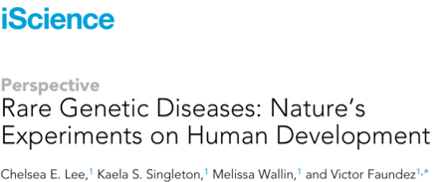
La patologia della cellula presume la conoscenza della fisiologia della cellula
La patologia ha fornito modelli esemplari per studiare la fisiologia

Slide 15
PATOLOGIA GENERALE
Studio delle leggi che governano
Inizio, evoluzione, effetti dei processi patologici
Processi patologici «elementari» (comuni a varie patologie, organi e tessuti)
Riparazione, trombosi, infiammazione, proliferazione tumorale, ipertrofia, etc
visti a livello biochimico e cellulare
segnale, trasduzione, trascrizione

Slide 16
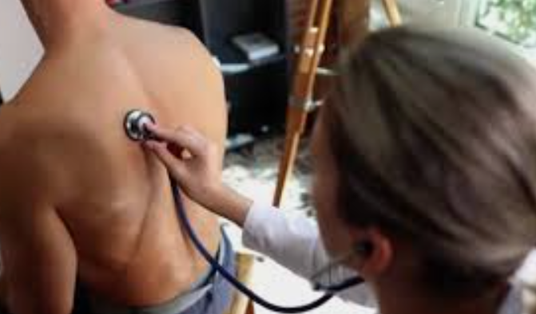
A CHE SERVE CONOSCERE LA PATOLOGIA?
La pratica medica è fatta di associazioni mnemoniche
Ho un paziente febbricitante e sofferente
La sua pelle non ha l’usuale colorito «sano»
Fa respiri brevi e rapidi
Sento rantoli basali destri
Gli prescrivo amoxicillina
Guarisce in pochi giorni
Che cosa mi interessa sapere che cosa succede nelle cellule del polmone, nei globuli bianchi etc? La maggior parte delle polmoniti lobari è dovuta allo pneumococco che di solito risponde bene all’amoxicillina

Slide 17
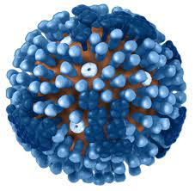
A CHE SERVE CONOSCERE LA PATOLOGIA?
La pratica medica è fatta di associazioni mnemoniche
Ho un paziente febbricitante con occhi lucidi, naso chiuso e doloretti un po’ ovunque
E’ in corso l’epidemia di influenza
Non riscontro segni obiettivi di preoccupazione
Concludo che ha probabilmente l’influenza
Gli prescrivo di tenersi idratato e di assumere antipiretici se la febbre è molto alta o se è molto disturbato
Che cosa mi interessa sapere quali citochine prodotte dal mio sistema immunitario provocano la febbre o i dolori articolari? In fondo questo è un segno della reazione positiva dell’organismo. Occorre solo attendere o accompagnare la remissione spontanea grazie alla VIS MEDICATRIX NATURAE

Slide 18
IPPOCRATE
VIS MEDICATRIX NATURAE
Elementi della malattia letti come attività per ricostruire l’equilibrio iniziale
Il medico deve solo sfruttare i meccanismi di riequilibrio della natura e facilitarli
Capire come aiutare la natura
Possibilità di fare «meglio della natura»
Variabilità individuale nella «forza della natura»

Slide 19
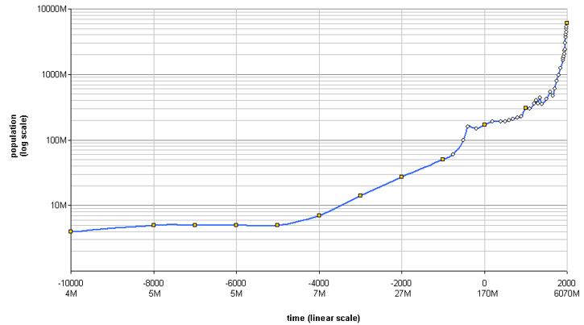
1) Non siamo disposti ad accettare la natura umana come ha accompagnato la nostra evoluzione

Slide 20
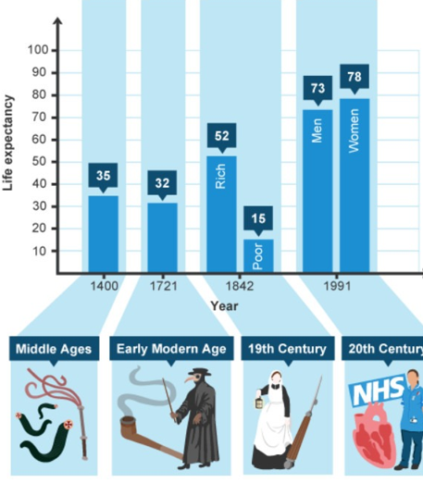
8-10 figli per famiglia
Mortalità infantile 40 - 50%

Slide 21
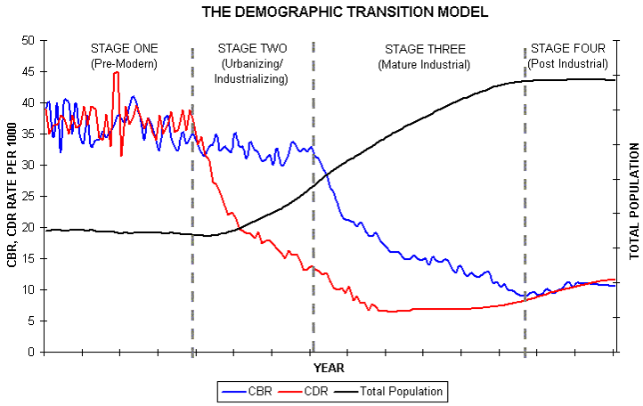

Slide 22
2) Abbiamo strumenti per aiutare la «vis sanatrix naturae» a farci guarire meglio
Thomas McKeown
la riduzione di mortalità da malattia osservata in questi tre secoli è solo in parte dovuta alla medicina:
fattori nutrizionali, ambientali e comportamentali (diminuito incremento demografico) hanno maggiore ruolo
Identificazione
Bacillo TBC
streptomicina
Mortalità per TB
vaccino
Anti-TBC
1850 1870 1890 1910 1930 1950 1970

Slide 23
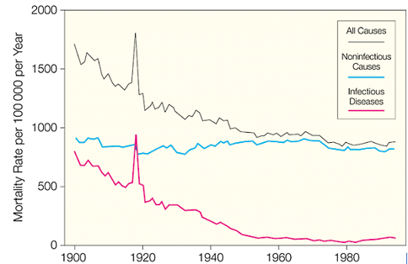
colera, difterite, poliomielite, tubercolosi, sifilide, vaiolo, pertosse, morbillo, tifo, dissenteria, sepsi, malaria
Malattia da siero
Immunodeficienze
Autoinfiammazione
Tolleranza
autoimmunità
Allergia
ipersensibilità

Slide 24
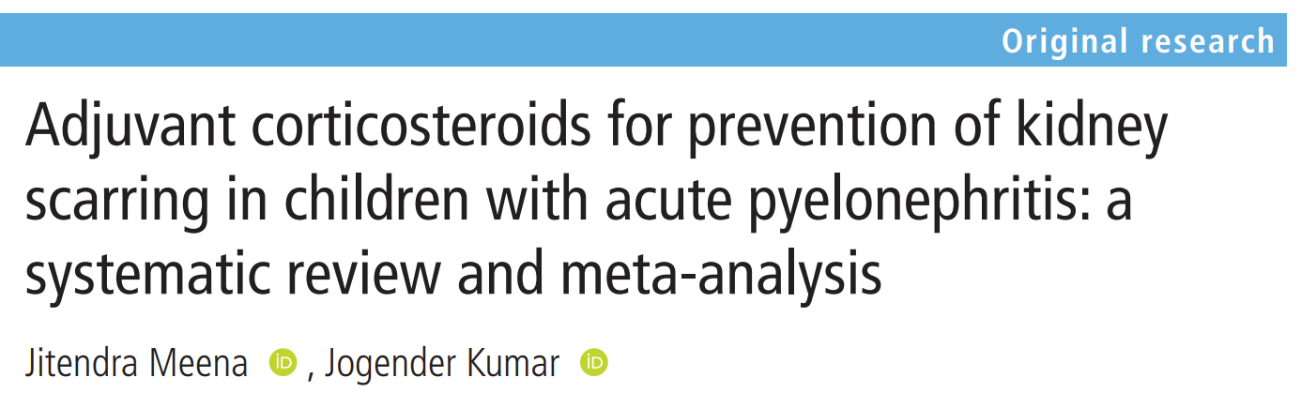
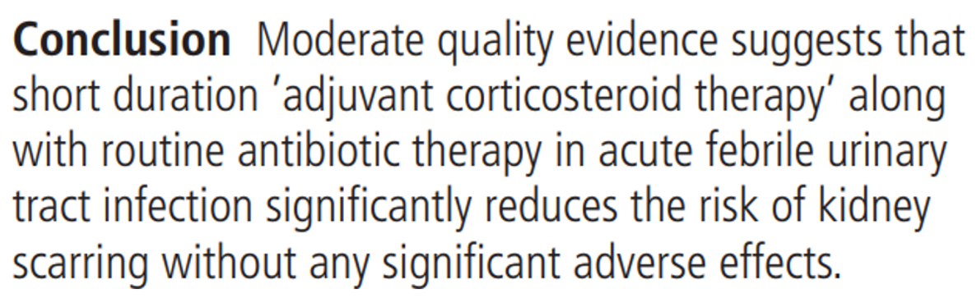
Arch Dis Child 2021
Nella storia dell’uomo, in assenza di antibiotici, una risposta immune vivace permetteva di sopravvivere e lo scar renale era una complicanza relativa
Adesso, con gli antibiotici, basta anche meno

Slide 25
Omeostasi (W Cannon 1929) «Tutto ciò che ho fatto finora, rivedendo i vari dispositivi protettivi e stabilizzanti del corpo, è presentare un'interpretazione moderna della vis medicatrix naturale»
Attività tendenti a conservare le variabili vitali essenziali entro limiti «normali»
O, per dirla partendo da Claude Bernard:
L’integrazione dei molteplici «stati stazionari» del «mezzo interno»
LA PATOLOGIA COMINICA IN SEGUITO AD ALTERAZIONI DELL’OMEOSTASI - Associate a danno transitorio o permanente di funzioni cellulari
- Associate ad un mancato recupero dell’equilibrio iniziale
Adattamenti cellulari: fisiologici o patologici

Slide 26
ADATTAMENTO cellulare
Capacità di rispondere a stimoli esterni in grado di turbare l’equilibrio fisiologico della cellula attraverso la modulazione di alcune funzioni cellulari in modo da condurre ad un nuovo equilibrio che comunque permetta di svolgere determinate funzioni cellulari.
Perturbazioni dell’omeostasi che conducono ad adattamento delle cellule e dei tessuti: fisiologiche o patologiche
Adattamenti fisiologici:
gravidanza, allenamento sportivo, eritrocitosi in alta quota, abbronzatura
Adattamenti patologici:
distorsione, ustione solare

Slide 27
MECCANISMI OMEOSTATICI suscettibili di adattamento patologico
Controllo della pressione sanguigna
Termoregolazione
Controllo della glicemia
Mantenimento dell’equilibrio elettrolitico
Controllo dello stato di ossigenazione tessutale
Attivazione della risposta immunitaria
Controllo delle variazioni proliferative tissutali

Slide 28
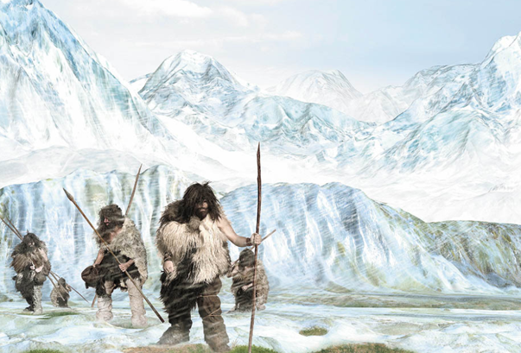
Gli animali sono comunità di cellule. Gli adattamenti dell’individuo richiedono molteplici adattamenti dei sistemi e delle singole cellule

Slide 29
MALATTIA
Deviazione rilevabile dalla condizione di omeostasi del sistema vivente, che l’intervento dei meccanismi di controllo non ha risolto (o non ancora: guarigione spontanea)
Se:
- perturbazione di eccessiva ampiezza (rispetto alle capacità di adattamento)
- inadeguato funzionamento dei meccanismi di controllo

Slide 30
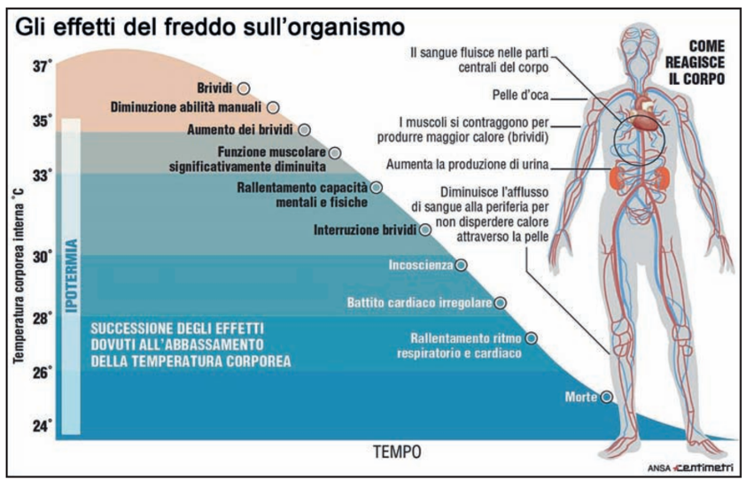

Slide 31
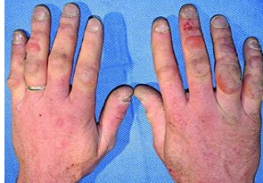
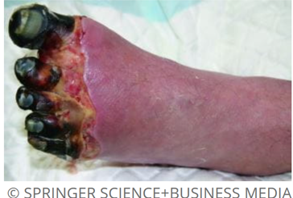
Lesioni da freddo alle estremità
Lesioni da riduzione della temperatura interna nei neonati sottopeso
Elevato rapporto superficie/massa corporea -> Perdita di calore
Scarso grasso corporeo e grasso bruno -> ridotta generazione di calore
=> può condurre a ipoglicemia, ipossiemia
Fondamentale mantenere la loro temperature corporea:
Asciugarli e sclaldarli

Slide 32
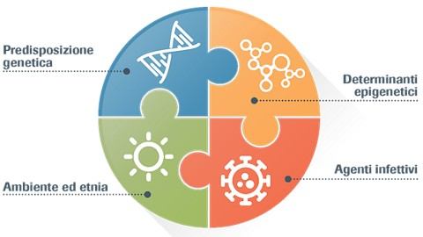
Capire le MALATTIE può aiutare ad affrontarle meglio
I MOTIVI, LE CAUSE DELLA MALATTIA (EZIOLOGIA)
Impedire alla malattia di svilupparsi (PREVENZIONE PRIMARIA)
Bloccare la malattia sul nascere rimuovendo le cause (TERAPIA “EZIOLOGICA”)
I MECCANISMI CON CUI SI SVILUPPA IL DANNO (PATOGENESI)
PREVENIRE IL DANNO
RIPARARE IL DANNO
L’ESPRESSIONE DELLA MALATTIA
CAMBIAMENTI MORFOLOGICI
MANIFESTAZIONU CLINICHE

Slide 33
Capire le MALATTIE può aiutare ad affrontarle meglio
Sospetto e diagnosi di MALATTIA
Anamnesi, esame obiettivo, esami di laboratorio e di immagine
SINTOMI, SEGNI,
Riconoscimento di una malattia con caratteristiche «ripetibili»
(ev. CRITERI DIAGNOSTICI)
Misurare la GRAVITA’ e prevederne il DECORSO con o senza terapie (prognosi)
Dosaggio della TERAPIA (calcolo costi-rischi/benefici)

Slide 34
LE CARATTERISTICHE DELLA MALATTIA
Nel tempo: acuta, subacuta, cronica,
Nell’evoluzione: guarigione, cronicità, morte
Nel modo di presentarsi: sintomi, segni

Slide 35
EZIOLOGIA - FATTORI (AGENTI) PATOGENI o CAUSE DI MALATTIA
Stimoli capaci di alterare l’omeostasi
Determinanti = direttamente responsabili dell’insorgenza della malattia coadiuvanti = facilitano lo stimolo determinante (malnutrizione e infezione)
Predisponenti = aumentano la vulnerabilità dell’organismo
Sufficienti = da solo, è in grado di provocare la malattia. Insufficienti = Da soli non bastano a causare la malattia (es. una singola esposizione a un allergene in un soggetto non sensibilizzato)
Potenziali (fattori di rischio)
Attuali

Slide 36
Questi concetti descrivono diversi livelli di causalità:
i determinanti sono la causa diretta;
i predisponenti preparano il terreno;
i coadiuvanti amplificano l’effetto;
“sufficiente” e “insufficiente” descrivono la potenza causale dello stimolo.

Slide 37
EZIOLOGIA - FATTORI (AGENTI) PATOGENI o CAUSE DI MALATTIA
esogeni (ambientali, iatrogeni, voluttuari)
chimiche: farmaci sostanze tossiche
fisiche: traumatismi, radiazioni, ustioni
biologiche: infezioni
nutrizionali: carenze, eccessi
endogeni
genetiche (ereditate o de novo)
congenite, embriogenesi, epigenetica
Tipo, durata intensità

Slide 38
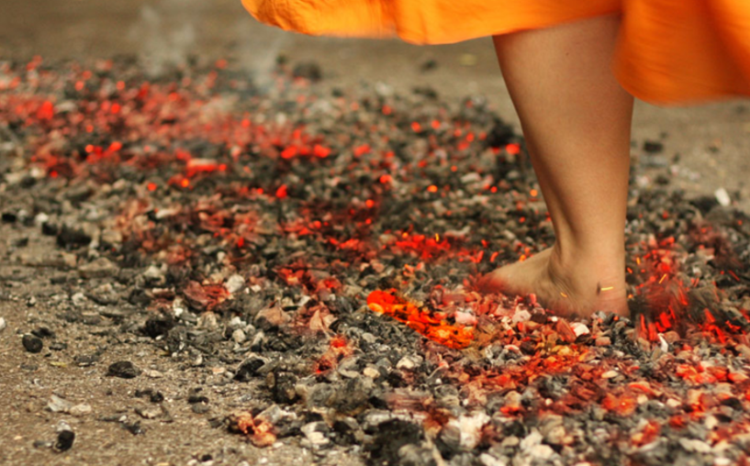

Slide 39
Eziologia monofattoriale: una causa forte che rappresenta un «determinante sufficiente» capace di provocare tutti gli eventi che portano sempre alla comparsa della patologia.
Esempi:
Malattie ereditarie monogeniche (anemia falciforme, fibrosi cistica, distrofia muscolare di Duchenne, ecc.)
Resezione di un grosso vaso che provoca shock emorragico
Ingestione di un'unica ed elevata dose di un veleno

Slide 40
Eziologia multifattoriale: la malattia è la conseguenza di una interazione più o meno complessa di fattori diversi (esterni e/o interni all'organismo), che agiscono contemporaneamente o in successione sull'organismo.
Esempi di cause coadiuvanti:
- età (risposta alle infezioni, guarigione ferite, neoplasie)
- sesso (conformazioni anatomiche)
- malattie pregresse o concomitanti (sovrainfezioni)
- livelli ormonali (per es., estrogeni, glucocorticoidi)

Slide 41
PATOGENESI
meccanismi con cui agiscono i fattori patogeni
Diretti
Complessi (fenomeni di amplificazione …). Sequenza patogenetica
Serie di adattamenti con esito negativo
Fenomeni reattivi
Prevenzione
- primaria: prevenire le cause
- secondaria: prevenire la malattia
- terziaria: prevenire gli esiti
Interrompere la sequenza patogenetica più o meno a monte

Slide 42
DALLA CONOSCENZA DELLA EZIOLOGIA E PATOGENESI
Terapia mirate
- piccole molecole
- anticorpi e farmaci biotecnologici
- terapie cellulari
- terapie geniche
Non ci sono terapie curative valide al 100%
La cura non guarisce ma aumenta la probabilità di guarigione
in sinergia con gli adattamenti cellulari

Slide 43
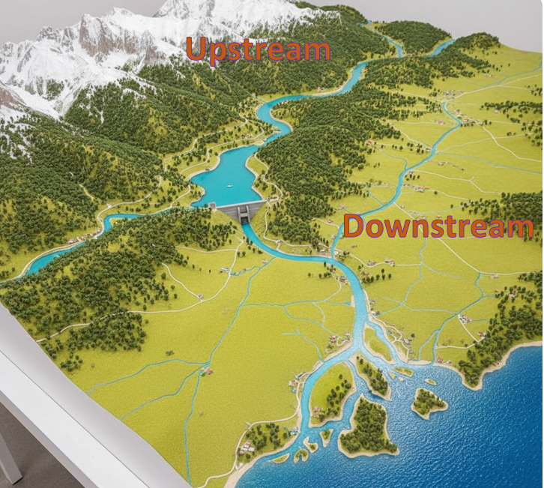
Riportare la patologa ai pathway molecolare che funzionano troppo o troppo poco può aiutare ad avvicinarsi al problema per tentare di correggerlo più da vicino possibile

Slide 44
ADATTAMENTO cellulare
Capacità di rispondere a stimoli esterni in grado di turbare l’equilibrio fisiologico della cellula attraverso la modulazione di alcune funzioni cellulari in modo da condurre ad un nuovo equilibrio che comunque permetta di svolgere determinate funzioni cellulari.
- Fisiologici
- Patologici

Slide 45
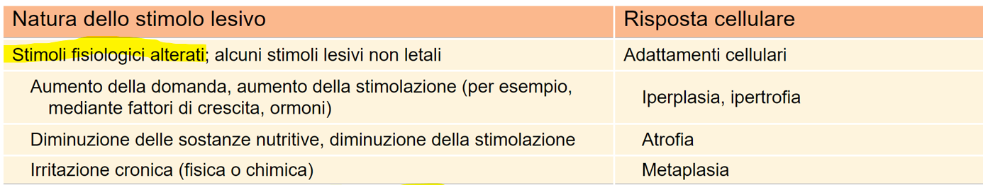
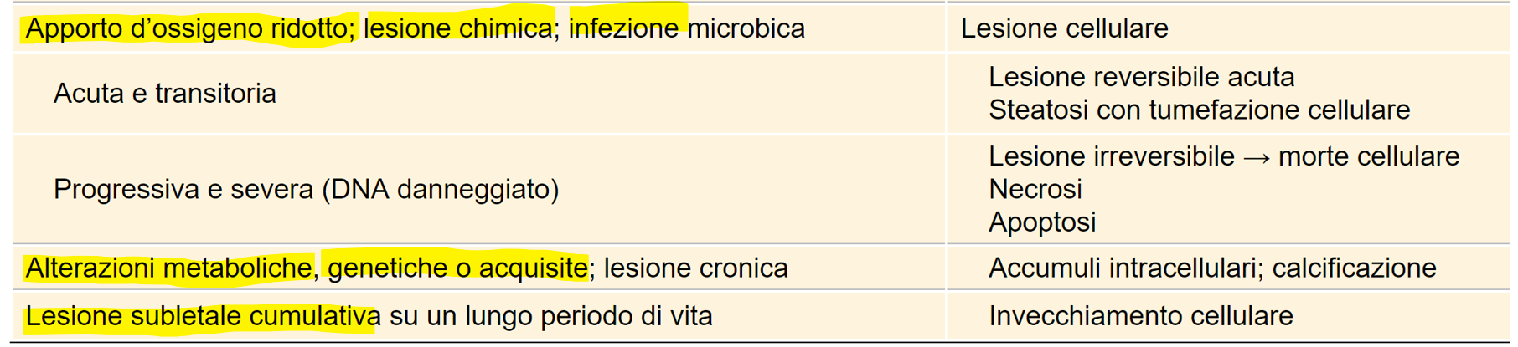
Adattamenti cellulari
Lesioni cellulari

Slide 46
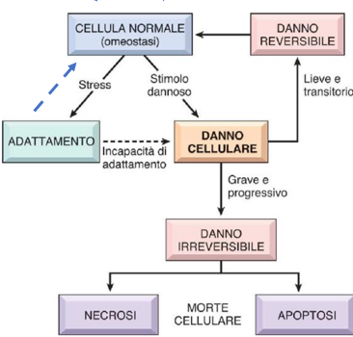
INFEZIONI
DANNI FISICI E CHIMICI
METABOLISMO
Danno al DNA non riparabile
Mancanza di risorse energetiche per riparazione
L’evento «negativo» per la cellula
può essere positivo per l’organismo
Specialmente per cellule «ricambiabili»
Nell’embriogenesi
Nella risposta immune
INFIAMMAZIONE E RIPARAZIONE
CONVALESCENZA E GUARIGIONE

Slide 47
Risposte adattative
ipertrofia
aumento
iperplasia
Modificazione delle richieste funzionali
ipotrofia
riduzione
atrofia
Modificazione delle condizioni ambientali
metaplasia

Slide 48

IPERTROFIA
Aumento di volume cellulare per aumento del contenuto proteico e aumento della capacità di assolvere a una determinata funzione (in genere da parte di cellule che non sono in grado di proliferare)
FISIOLOGICA
- Di solito per effetto di ORMONI e FATTORI DI CRESCITA
- Carico di lavoro (ad esempio stiramento meccanico di una cellula)
O PATOLOGICA

Slide 49
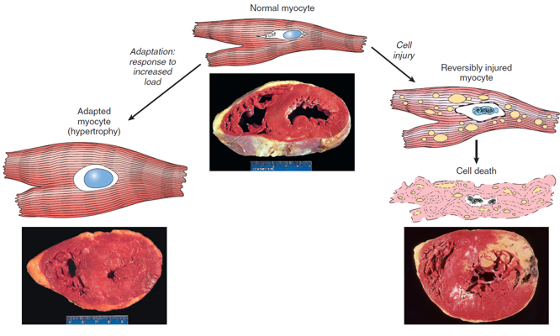
IPERTROFIA
ADATTAMENTO delle fibre muscolari cardiache ad un aumento di carico (pressione arteriosa)
Ipertrofia
Funzionale ma suscettibile di danneggiamento
Oltre un certo limite, maladattativa
necrosi

Slide 50
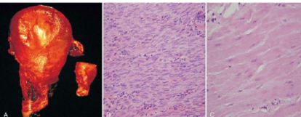
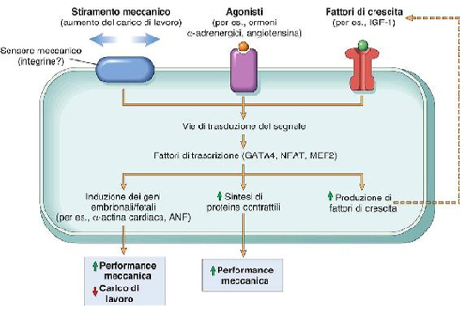
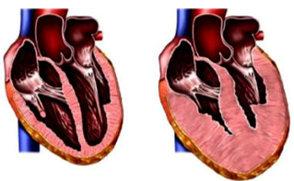
IPERTROFIA
L’ipertrofia è il risultato di una più intensa produzione di proteine cellulari
Utero in gravidanza
Fino a un limite oltre il quale si ha danno e morte cellulare
Normale Ipertrofico

Slide 51
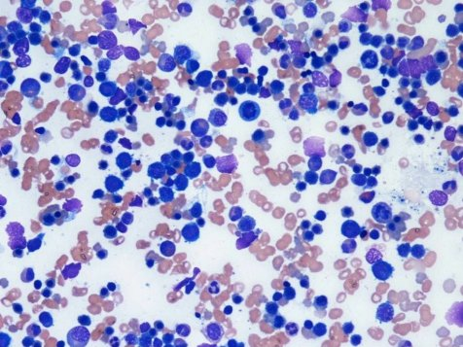
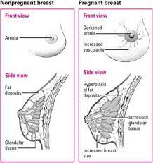
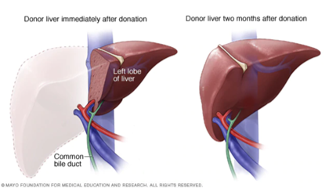
IPERPLASIA
Fisiologica: azione di ormoni o di fattori di crescita SU CELLULE IN GRADO DI DIVIDERSI
quando esiste la necessità di aumentare la capacità funzionale di organi sensibili agli ormoni;
quando è necessario un incremento compensativo in seguito a un danno
Può coesistere con l’ipertrofia
Iperplasia del midollo
Dopo emorragia, donazione
Talassemia
Seno pubere Seno gravidico
Rigenerazione epatica

Slide 52
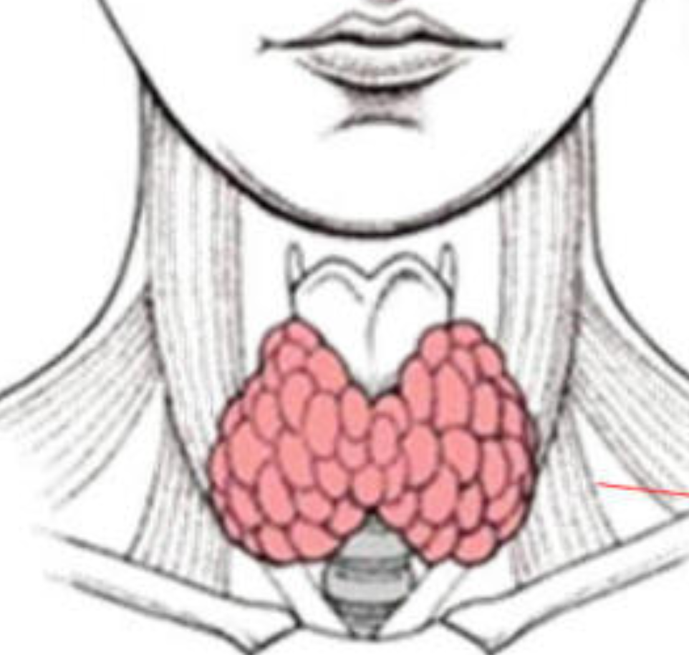
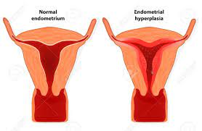
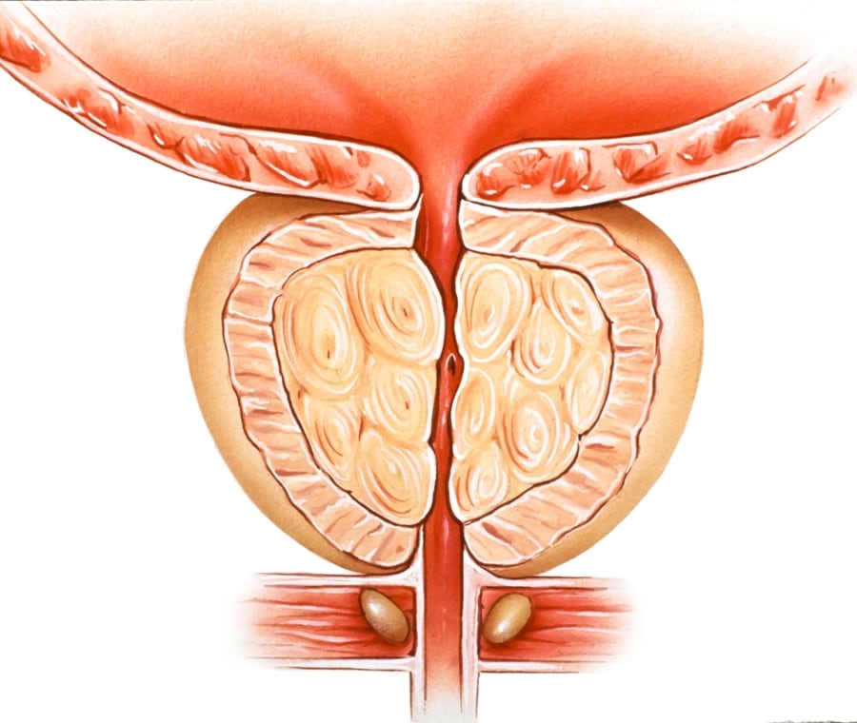
Patologica: azione di ormoni o fattori di crescita presenti in concentrazioni eccessive o inappropriate. RISCHIO TUMORALE
Utero: aumento rapporto estrogeni/progestinici
Eccessiva proliferazione
Emorragie abbondanti
Ipertrofia prostatica
Più cellule proliferanti, più rischio di cancro
Ipertrofia tiroidea
Nodulare
M. Di Basedow/Graves

Slide 53
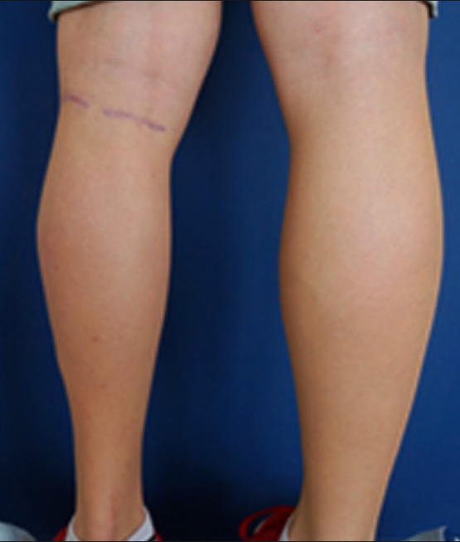
ATROFIA - ipotrofia
riduzione delle dimensioni di un organo o di un tessuto a causa di una diminuzione delle dimensioni e del numero di cellule
FISIOLOGICA: strutture embrionali, utero dopo il parto
timo nell’adulto
PATOLOGICA: Muscolare da disuso.
Muscolare da denervazione. Paralisi
Ischemica. Es. cervello per patologia vascolare
Da mancanza di nutrizione (autofagia, poi atrofia/distrofia)
Da carenza endocrina. Organi sessuali secondari in menopausa

Slide 54
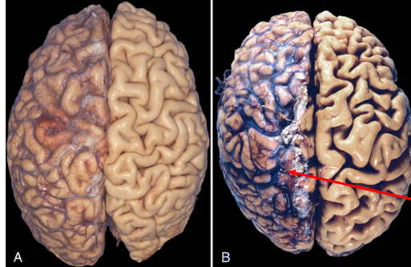
Atrofia nel cervello senile aterosclerotico
Residui indigeriti di autofagia possono rimanere nella cellula legata alla membrana come i granuli di lipofuscina che possono dare il quadro dell’atrofia bruna
Nella prima fase del processo atrofico le cellule e i tessuti presentano funzioni ridotte, ma la mortalità cellulare è minima.
Può continuare fino al punto in cui le cellule risultano irreversibilmente danneggiate e muoiono, spesso per apoptosi.

Slide 55
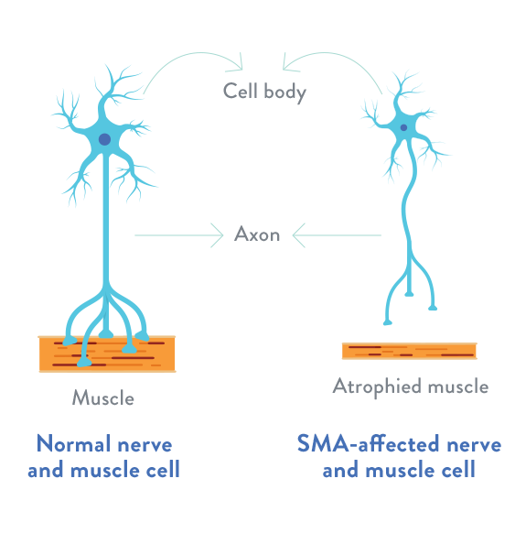
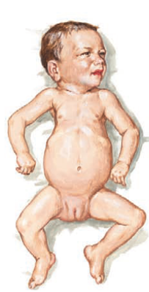

Slide 56
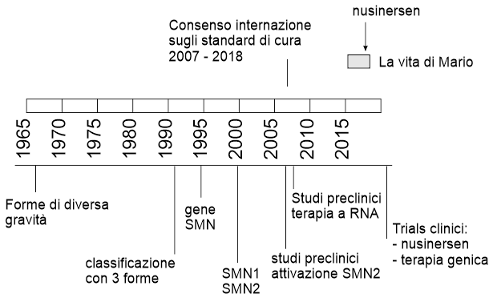
2020
Terapia genica approvata

Slide 57
CAUSE
senescenza
effetti ormonali
ridotta funzione
malnutrizione
denervazione
ipossia
meccanismi immunitari
MECCANISMI
ridotta produzione di proteine
digestione di proteine
autofagia
apoptosi

Slide 58
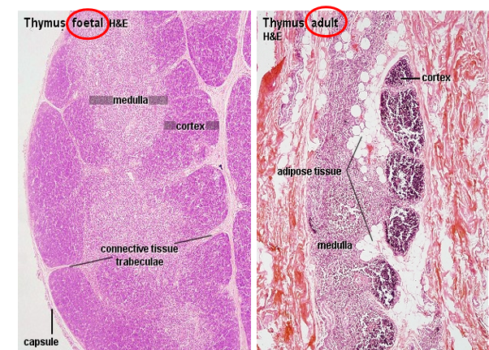
Atrofia fisiologica: riduzione delle masse muscolari associata a senescenza e/o riduzione del movimento
Atrofia fisiologica del timo post-pubertà

Slide 59
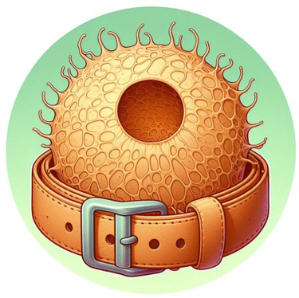
Prima di andare danneggiarsi irreversibilmente
-> provare a tirare la cinghia

Slide 60
DEGRADAZIONE PROTEICA E AUTOFAGIA
Via ubiquitina-proteasoma
ubiquitina ligasi, che legano il piccolo peptide ubiquitina alle proteine cellulari e le marcano per la degradazione nei proteasomi.
L’autofagia: la cellula “affamata” si nutre dei propri componenti nel tentativo di ridurre la domanda di sostanze nutritive per equilibrare la riduzione dell’apporto energetico.

Slide 61
DEGRADAZIONE PROTEICA E AUTOFAGIA
La percezione dello stato nutritivo nella cellula dipende anche dal mutamento di richieste energetiche per svolgere compiti funzionali ed è finemente regolata dalla via di segnale PI3k-AKT-mTOR
Segnali diattivazione crescita
*
Sintesi proteica e proliferazione
PI3K-AKT-mTOR
Autofagia e sopravvivenza
?
Apoptosi
Disponibilità di nutrienti
* Inibito da rapamicina (sirolimus)

Slide 62
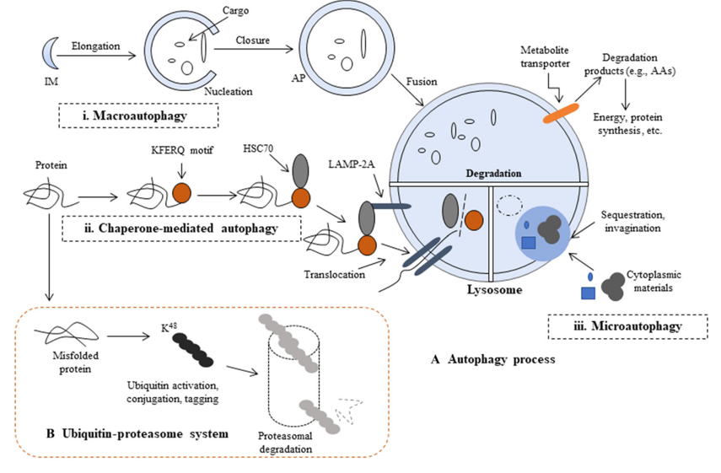

Slide 63
Quale delle seguenti affermazione riguardo al fabbisogno proteico alimentare di adulto medio è corretta?
Un adulto sano medio dovrebbe acquisire con la dieta circa 1 g di proteine per kilo di peso che va a rimpiazzare la stessa quantità di proteine degradate ogni giorno
Un adulto di 70 kili, ricicla circa 250-300 g di proteine al giorno, circa 4 volte la quantità del suo fabbisogno proteico alimentare
L’efficienza del riciclo delle proteine nella cellula è del 100%, tutti gli aminoacidi vengono recuperati e reimmessi nel ciclo biologico. Una volta completato l’accrescimento, il fabbisogno proteico va esclusivamente a coprire la perdita per sfaldamento epiteliale
Un’assunzione di proteine maggiore di 1 g/kilo di peso corporeo al giorno inibisce mTOR e promuove l’autofagia ed è per questo che la dieta iperproteica fa dimagrire

Slide 64
Il riciclo del materiale per autofagia non ha solo un ruolo «metabolico» (la maggior parte del fabbisogno proteico di un adulto è garantito dal riciclo di proteine) ma anche di rimozione dalla cellule di molecole e organelli danneggiati o detriti microbici.
In mancanza di corretta autofagia:
- funzionamento alterato della cellula
- suicidio cellulare di salvataggio (apoptosi)
Nobel per la medicina 2016 a Yoshinori Ohsumi per gli studi sull’autofagia
Disturbi di questo meccanismo sembrano coinvolti in Parkinson, diabete, cancro, disturbi del sistema immunitario

Slide 65
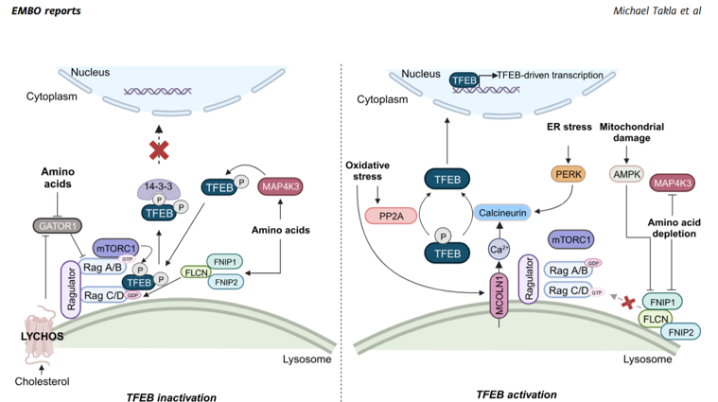
Modulazione dei processi autofagici a valle di mTOR
- mTOR -> fosforilazione del fattore di trascrizione EB (TFEB) e ritenzione in citoplasma - defosforilazione di TFEB e attivazione (ottenibile con diversi farmaci tra cui rapamicina)

Slide 66
Uno sbilanciamento protratto dei processi di autofagia conduce ad atrofia

Slide 67
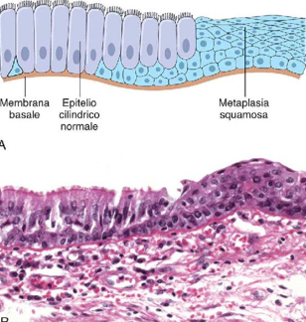
METAPLASIA – risposta a stress cellulare
Alterazione reversibile in cui un tipo di cellula differenziata (epiteliale o mesenchimale) è sostituito da un altro tipo di cellula, in grado di resistere alle sfavorevoli condizioni ambientali (per riprogrammazione di cellule mesenchimali o staminali dello stesso foglietto)
da epitelio colonnare a squamoso, come accade nelle vie respiratorie in risposta a un’irritazione cronica (più resistente, ma al prezzo di riduzione di altre difese, muco, e rischio di trasformazione maligna)
Da squamoso a colonnare (esofago di Batter, nel reflusso gastro-esofageo)
Rischio Ca-esofago x 50-100
REVERSIBILE – MA PRECANCEROSI

Slide 68
DANNO CELLULARE
Tipo di agente lesivo
Durata dell’azione lesiva
Intensità dello stimolo lesivo
Tipo di cellula
Stato della cellula
Adattabilità della cellula

Slide 69
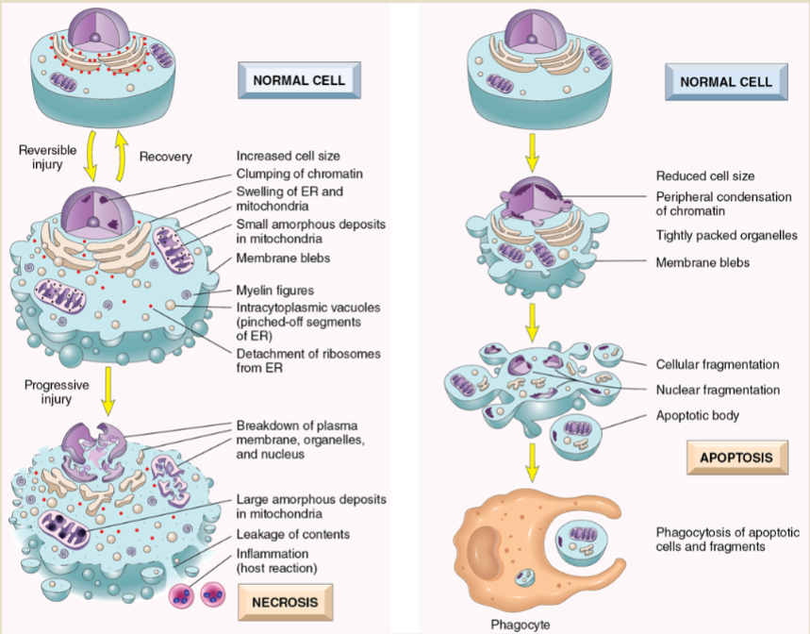

Slide 70
DANNO CELLULARE
Sollecitazioni persistenti che disturbano l’omeostasi della cellula.
- riduzione dell’apporto di O₂ - (blocco energetico, es. x ischemia)
- Squilibri nutrizionali (anoressia, obesità, colesterolo …)
- presenza di molecole ossidanti
- variazioni di pH
- esposizione a radiazioni
esposizione a temperature
Cause meccaniche
Sostanze tossiche
- infezioni
- variazioni dei livelli ormonali
- aumento o riduzione delle richieste funzionali

Slide 71
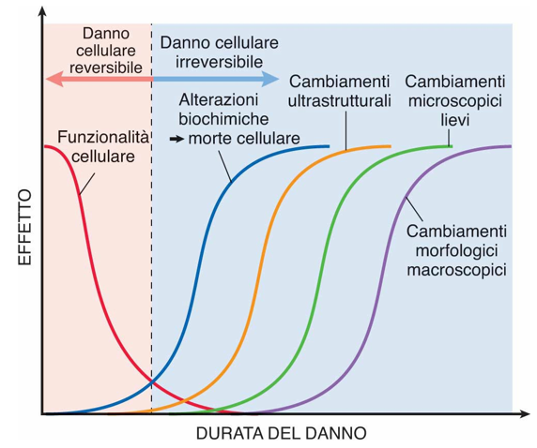
NATURA DELLA LESIONE
INTENSITA’
DURATA
TIPO DI CELLULA ESPOSTA e suo stato nutritivo e ormonale
Capacità individuali detossificanti

Slide 72

MECCANISMI DI DANNO CELLULARE
Spesso uno stimolo agisce su più meccanismi

Slide 73

MITOCONDRI
DEPLEZIONE DI ATP per riduzione O2 e glucosio
per danno mitocondriale
per effetto di sostanze tossiche
MITOCONDRI E MORTE CELLULARE
- poro di transizione della permeabilità mitocondriale ->perdita del potenziale della membrana mitocondriale e della fosforilazione ossidativa
- Attivazione di caspasi in spazio intermembrana

Slide 74


Slide 75

No flogosi
+ FLOGOSI

Slide 76

DISTRUZIONE della plasmamembrana e degli organelli
Condensazione e frammentazione regolare della cromatina
Pecorino 7.1

Slide 77
CARATTERISTICA | NECROSI | APOPTOSI
Dimensione della cellula | Aumentata: rigonfiamento | Ridotta: contrazione
Nucleo | Picnosi, cariolisi, cariolessi | Frammenti «nucleosomici»*
Membrana plasmatica | Disgregata | Perdita di polarizzazione*
Contenuti cellulari | Digestione, dispersione | Cross-link, corpi apototici
Infiammazione | Frequente | Opsonizzazione, fagocitosi
Processo | Passivo | Attivo, consumo di energia
La trasduzione del segnale dipende da particolari proteasi, le caspasi

Slide 78


In conclusion, sequential nanofiltration using nanocellulose-based 11- and 33-μm thick filter papers showed improved flux and high virus retention properties (LRV > 5) during filtration of FBS. Proteomic analysis showed that prefiltration and subsequent virus removal filtration of FBS (1:20, v/v) with 11- and 33-μm thick filter papers removed a number of large Mw proteins and protein aggregates. The cell viability of CHO and HEK cells was relatively high and confluency was adequate, albeit moderate signs of autophagy could be detected due to nutrient depletion.

Slide 79
Siero fetale bovino
Ottenute quando una mucca incinta viene macellate perché non più redditizia per la produzione di latte
Talora quando il feto maschio viene sacrificato perché non produttivo per la produzione di vacche da latte

Slide 80


Slide 81

Pathway estrinseco
recettori death factors -> trimerizzazione
Attivazione di caspasi per prossimità e autoclivaggio
Es. Apoptosi indotta da linfociti T citotossici
Pecorino 7.4

Slide 82

Pathway intrinseco
Danno a DNA
Stress ossidativo
Famiglia geni BCL2 = 25 membri 1 o più domini BH (BCL2 homology)
- Pro-apoptotici (BAX, BAK) formano pori nella membrana esterna dei mitocondri: fuoriuscita di
- Anti-apoptotici (BCL2, MCL1)
(equilibrio tra le due tendenze)
Pecorino 7.5

Slide 83
PATOLOGIA DELL’APOPTOSI
POCA
Mancata apoptosi di cellule immuni attivate: linfoproliferazione
Mancata apoptosi di cellule con accumulo di mutazioni: rischio tumorale
TROPPA
Accumulo di proteine patologiche: aumento di apoptosi - > m. neurodegenerative
Cellule sottoposte a stress identificate come estranee: - > malattie autoimmunitarie (apoptosi indotta dall’esterno)

Slide 84



SINDROME DI CANALE – SMITH
AUTOIMMUNE LYMPHOPROLIFERATIVE SYNDROME
Linfonodi
Linfomi
Milza
Linfonodi
Astenia, pallore, ittero con anemia emolitica, lividi, emorragie mucocutanee
S. di Evans
HLH
JMML
Rischio di linfoma

Slide 85

Tubuli renali normali
Lesione ischemica reversibile: aumento eosinofilia* e sporadici rigonfiamenti
Necrosi: perdita di nuclei, frammentazione cellulare
* attribuibile in parte alla perdita di RNA citoplasmatico (che si lega al colore blu, ematossilina) e in parte alle proteine citoplasmatiche denaturate (che si legano al colore rosso, eosina)

Slide 86
NECROPTOSI: morire presto e rumorosamente
In pratica ad un cellula infettata da un virus conviene morire da sola e presto (processo attivo apoptosi vs necrosi).
Alcuni virus hanno meccanismi che prevengono l’apoptosi cellulare, in questo contesto la cellula riesce a mettere in atto un piano B, ancora più efficace: necroptosi
La necroptosi è un processo attivo (almeno all’inizio, come l’apoptosi) è può permettere di segnalare l’infezione prima che il virus abbia il tempo di replicarsi a lungo (Morire "presto e rumorosamente" limita l’amplificazione della replicazione virale o batterica).
Poi si completa con rigonfiamento e lisi cellulare, che sono anche un vantaggio rispetto all’apoptosi perché facilitano il richiamo di cellule infiammatorie (come in una normale necrosi)
Gerarchia dei pathway:
Primo tentativo: Stimolo di morte → attivazione caspasi → apoptosi
Se le caspasi sono bloccate: Il segnale si redirige verso RIPK1/RIPK3 → necroptosi
Rilevanza patologica: È coinvolta in diverse patologie come malattie neurodegenerative, ischemie, malattie infiammatorie croniche e alcune forme di cancro.

Slide 87

Patologie della necroptosi
Difetto o eccesso di RIPK1
Zhang, Front Imm 2021

Slide 88
PIROPTOSI: morte cellulare iper-infiammatoria
La piroptosi è attivata da caspasi infiammatorie, in cellule professionali dell’immunità innata, in risposta a infezioni batteriche o virali, causando una intensa reazione infiammatoria.
Durante la piroptosi, la membrana cellulare si rompe, rilasciando citochine pro-infiammatorie e rafforzando la risposta immunitaria.
La piroptosi è fondamentale nella patogenesi di molte malattie infiammatorie, contribuendo sia alla difesa che ai danni tissutali.

Slide 89
TIPOLOGIE DI NECROSI a livello tessutale
Due fenomeni principali:
Denaturazione delle proteine
Digestione enzimatica della cellula
In ogni caso il risultato è la perdita di una porzione discreta di tessuto e conseguente attivazione della risposta infiammatoria
Il prevalere, anche temporale, di uno dei due fenomeni consente di distinguere tipi morfologici diversi di necrosi

Slide 90

NECROSI COAGULATIVA
Prevalgono fenomeni di DENATURAZIONE
Enzimi proteolitici denaturati anch’essi
perdita del nucleo, iniziale conservazione della forma e dei profili cellulari con mantenimento dell’architettura tissutale
Es. mancanza di irrorazione sanguigna
Infarto del rene

Slide 91



zona midollare: necrosi ischemica
sezioni trasversali di tubuli nella zona midollare normale
neutrofili
La necrosi è accompagnata da una risposta infiammatoria acuta

Slide 92

NECROSI COLLIQUATIVA
Prevalgono fenomeni PROTEOLITICI
Es. ascesso: enzimi di origine leucocitaria e batterica concorrono alla digestione delle cellule tissutali morte; auto-lisi dei neutrofili, raccolta del pus in una cavità neoformata

Slide 93


Ascesso cutaneo da piogeni (di solito stafilococchi)

Slide 94

Tumore, TB …
Metastasi tumorale, infezione ascessualizzata
Dudea SM. Ultrasonography of superficial lymph nodes: benign vs. malignant. Med Ultrason. 2012

Slide 95

ASCESSI A PING PONG
STAFILOCOCCO produttore di tossina leucocidina Pantom Valentine
(codificata da batteriofago)
ascessi rapidamente evolutivi a livello cutaneo (che possono spesso richiedere chirurgia) - raramente infezioni invasive
Presenza di portatori sani intra-familiari
Fattori di trasmissione e suscettibilità “episodica” (a se stessi o altri) ignoti
Rapida evoluzione colliquativa (dalla fase dell’ascesso duro alla palpazione a quello fluttuante, con assotigliamento della cute sovrastante, fino al gemizio di pus)
Guarisce con il drenaggio. Discusso ruolo dell’antobiotico (sempre su antibiogramma)

Slide 96

NECROSI CASEOSA
necrosi coagulativa “astrutturata”
caratteristica della zona centrale dei granulomi tubercolari; la consistenza friabile e molle della massa necrotica è dovuta in parte alla componente lipidica della parete dei micobatteri

Slide 97


polmone normale
tubercolosi polmonare

Slide 98

STEATONECROSI
Non è una tipologia specificia di necrosi
Zone focali di distruzione lipidica (precipitazione di acidi grassi con calcio)
Es. rilascio di lipasi pancreatiche nella pancreatite

Slide 99

NECROSI GANGRENOSA
Necrosi di tipo simil-coagulativo che colpisce gli arti inferiori (gangrena secca; ischemia, diabete: )
In seguito ad infezione batterica può colliquare con formazione di pus (gangrena umida); in presenza di C. perfrigens, produttore di CO₂, diviene g. gassosa)

Slide 100

EVOLUZIONE DELLA NECROSI
Flogosi circostante
Digestione del materiale e riassorbimento
Organizzazione connettivale ----- Rigenerazione
Calcificazione (ateromi, cancro, TBC, valvole cardiache)
(dipende da concentrazione di Ca, Fosfato e collagene)
Ossificazione
Aggregati di aspetto amorfo basofili intra-extra-cellulari. Opachi agli Rx

Slide 101
DOMANDE
Qual è stata l’importanza degli studi di Virchow per la patologia?
Comprendere che la patologia è la perturbazione di una somma di stati stazionari (omeostasi)
Comprendere che la cellula è l’unità di base della vita e anche della malattia
Capire che l’autofagia si sviluppa solo quando non basta più l’apoptosi
Capire che non esiste malattia che non passi dalla perdita delle cellule malate per necrosi

Slide 102
DOMANDE
Lo studio della patologia è essenziale per tutti i seguenti tranne uno. Quale?
Comprendere i fenomeni che collegano le cause alle malattie in modo da proporre interventi preventivi
Conoscere i marcatori dei processi patogenetici in modo da facilitare la diagnosi di una malattia
Prevedere la probabilità che si venga a contatto con un fattore eziologico
Identificare possibili bersagli di terapia importanti nel processo patogenetico che conduce ad una determinata malattia

Slide 103
DOMANDE
Quale delle seguenti affermazioni sulla necrosi NON è corretta?
Un ascesso è caratterizzato da necrosi colliquativa
La necrosi colliquativa è legata ad una prevalenza di fenomeni di digestione enzimatica del materiale necrotico
Un infarto tessutale è di solito caratterizzato da denaturazione proteica e necrosi coagulativa
La necrosi caseosa, tipica della tubercolosi, è caratterizzata da fenomeni prevalentemente colliquativi, ma astrutturati

Slide 104
Gli elementi clinici della malattia
Effetto simultaneo dell’agente patogeno su diverse cellule e tessuti
Ad esempio, anche in malattie genetiche
Alterazione di un gene attivo in diversi tipi cellulari con varie conseguenze
Alterazione di un gene attivo in una singola cellula con conseguenze a catena su diversi organi e apparati
Effetto di una catena di adattamenti in seguito ad un determinato agente offendente

